Slide 2
GUERRA DE VIETNAM
Se formaron diversos movimientos nacionalistas, y en 1941 se unieron a la Liga para la Independencia Vietnamita, en cabezada por Ho Chi Minh.
Ho Chi Minh se relacionó con comunistas chinos y soviéticos con el fin de realizar un movimiento independentista contra los franceses; derrotando a estos y declarando la independencia en 1945, con capital en Hanoi.

Slide 3
En respuesta a ello Estados Unidos con el fin de evitar la expansión del comunismo, se instalaron en el sur de Vietnam.
En base a la teoría del domino, explicada por el Pdte. estadounidense Eisenhower, la cual decía que si se permitía la conquista de Vietnam por el comunismo, se haría una cadena logrando que uno a uno de los países de Asia se convirtieran a este sistema económico.

Slide 4
Los enfrentamientos en el sur de Vietnam provocaron la formación de grupos rebeldes comunistas, denominados Vietcong.
Se formó el Frente de Liberación Nacional para reunificar el país y oponerse a toda injerencia del “imperialismo estadounidense”.
USA instaló bases aéreas en toda la costa sur.

Slide 5
En 1973, EU pactó la retirada, pero la violencia en Vietnam se mantuvo hasta 1975, cuando el ejército estadounidense se retiró por completo.
USA perdió por primera vez una guerra.
El ejército de Vietnam del Norte y el Vietcong reunificaron el país siendo éste comunista.

Slide 6
1968
Un movimiento estudiantil en mayo de 1968 en París fue el origen mundial de la crítica a la sociedad capitalista.
En los Países Bajos las protestas tuvieron un fuerte énfasis pacifista.
Italia y Alemania, en sus movimientos criticaron los fundamentos de la democracia.
En México el movimiento estudiantil cuestionó su sistema político.
Argentina y Uruguay lucharon por crear sociedades más participativas.
La Primavera de Praga, protestas juveniles en búsqueda de un socialismo con rostro humano.

Slide 7
GUERRA DE AFGANISTÁN
El golpe militar que en 1978 llevó al poder a un grupo de jóvenes oficiales izquierdistas y a establecer un régimen comunista dirigido por Nur Mohamed Taraki.
Las reformas socializadoras y laicas del nuevo gobierno encontraron una enorme resistencia en una población aferrada a un pensamiento islámico desencadenando la guerra civil.
Los problemas internos de las dos principales tendencias comunistas precipitaron la intervención de la URSS en 1979, imponiendo a Brabak Karmal como primer ministro.
Esta invasión fue el motivo por el que Estados Unidos y casi toda Europa occidental (más de 50 países) no asistieron a los Juegos Olímpicos de Moscú en 1980.

Slide 8
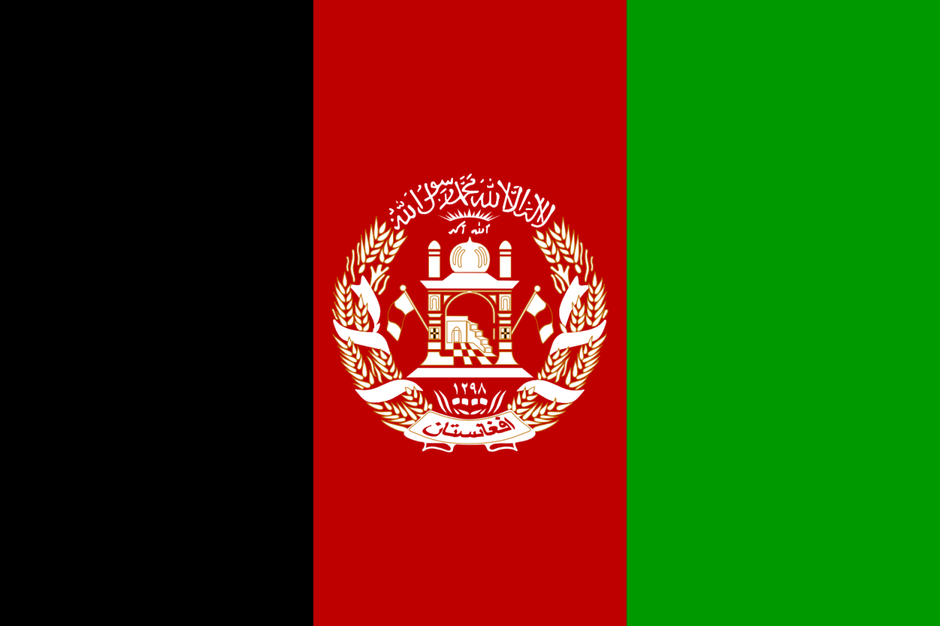

Slide 9
Además llevó a la inmediata reacción norteamericana y articuló una dura respuesta:
Para expulsar a los soviéticos, Osama Bin Laden, junto con otros, aprendió de la CIA trucos de la guerra clandestina.
La guerra rápidamente se estancó y mientras los más de 100.000 soldados soviéticos controlaban las ciudades la guerrilla dominaba las zonas rurales. Para 1989 la guerrilla logró expulsar a los comunistas.
Esto no abrió, sin embargo, un período de paz para el país. En 1992 las guerrillas islamistas asaltaron Kabul y se inició un período de luchas internas que culminaría con la toma del poder por los extremistas islamistas talibanes en 1996.

Slide 10
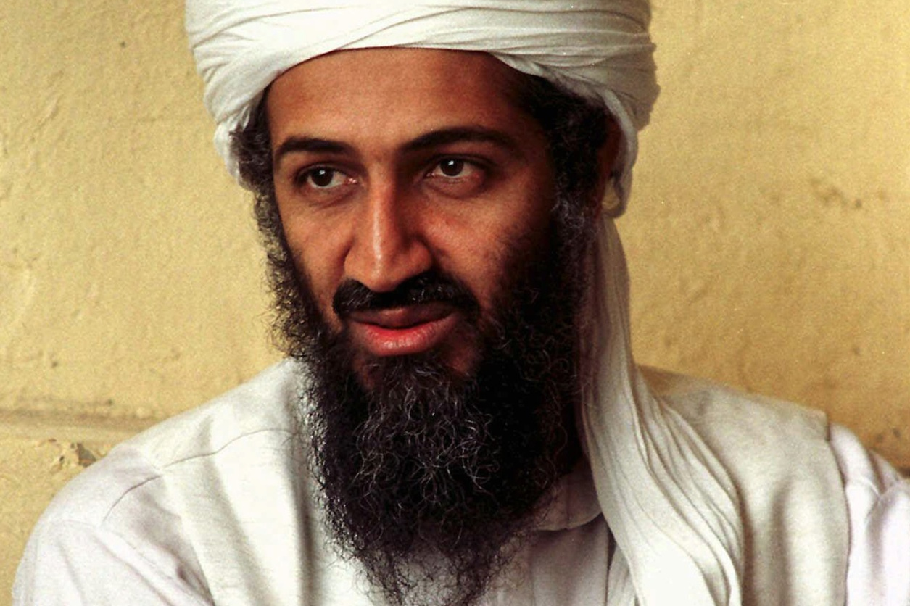
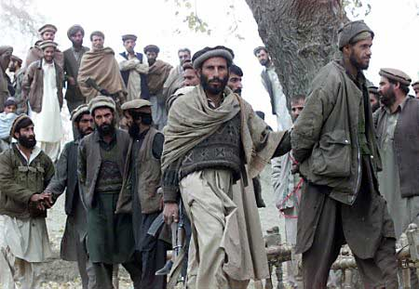

Slide 11
Después de los atentados del 11 de septiembre de 2001, el ejército de EU apoyado por británicos y otros europeos invadió Afganistán y derrocó al gobierno talibán.
Los levantamientos talibanes se reactivaron y hasta la fecha la situación del país no ha encontrado solución.

Slide 12
